Slide 1
Белебеевский филиал психолого медико педагогической комиссии
«Создание специальных условий на ГИА для детей с ОВЗ и инвалидностью»
для педагогов, организаторов ППЭ, специалистов ПМПК.
Актуально на 2026–2027 учебный год.
г.Белебей 2026

Slide 2
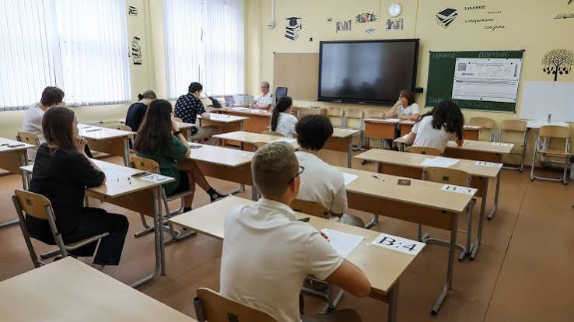
Создание условий и (или) специальных условий проведения ГИА по образовательным программам основного общего, среднего общего образования обучающимся с ОВЗ и инвалидностью.
(нормативные основы, категории участников, практика организации)

Slide 3

Кто имеет право на специальные условия?
Обучающийся с ОВЗ — лицо,
имеющее недостатки в физическом/психологическом
развитии, подтверждённые
ПМПК, препятствующие обучению без специальных условий (ФЗ №273).
Ребёнок‑инвалид — статус подтверждается справкой МСЭ; ИПРА содержит рекомендации по условиям обучения и аттестации.

Slide 4

На чём основаны специальные условия
ФЗ №273 «Об образовании в РФ»
(ст. 79 — образование лиц с ОВЗ).
ФЗ №181
«О социальной защите инвалидов».
Порядки проведения ГИА‑9
(приказ Министерства Просвещения РФ №232 и Роспотребнадзора №551 от 04.04.2023)
ГИА‑11(приказ Министерства Просвещения РФ №233 и Роспотребнадзора №552 от 04.04.2023)
Заключение ПМПК и ИПРА как основание для адаптации условий.

Slide 5

Какие формы ГИА доступны
ОГЭ/ЕГЭ — стандартная форма, возможна адаптация условий.
ГИА-9 (ОГЭ)
Доступны следующие формы:
Основной государственный экзамен (ОГЭ)
— проводится по стандартизированным
контрольно-измерительным материалам (КИМ).
Государственный выпускной экзамен (ГВЭ) — может проводиться как в письменной, так и в устной форме (по желанию участника).
ГВЭ специально адаптирован для лиц с ОВЗ и инвалидов, задания и формат экзамена отличаются от ОГЭ.
Сочетание форм — допускается сдача экзаменов в разных формах: часть предметов — в форме ОГЭ, часть — в форме ГВЭ.
Сокращение количества предметов — по желанию участника ГИА-9 может проводиться только по обязательным предметам: русскому языку и математике. Предметы по выбору сдаются только по желанию.
ГВЭ по всем учебным предметам по желанию указанных лиц проводится в устной форме.

Slide 6

ГИА-11 (ЕГЭ)
единый государственный экзамен (ЕГЭ)
— стандартная форма для всех
выпускников 11 классов.
Формы проведения ЕГЭ
Государственный выпускной экзамен
(ГВЭ) — альтернативная форма, адаптированная для лиц с ОВЗ и инвалидов. Может проводиться в письменной и/или устной форме.
Сочетание форм — допускается сдача части предметов в форме ЕГЭ, части — в форме ГВЭ.
Сокращение количества предметов — по желанию участника обязательными являются только русский язык и математика.
Экзамен в форме ГВЭ по обязательным учебным предметам (математика, русский язык) по желанию участника ГИА может проводиться в устной форме.
Допускается также сочетание форм проведения ГИА — ЕГЭ и ГВЭ.

Slide 7
Общие условия
Что обязательно для всех нуждающихся обучающися с овз, инвалиды, дети- инвалиды, на дому, в мед.организациях:
1.Беспрепятственный доступ (пандусы, поручни, лифты).
2.Увеличение продолжительности ГВЭ на 1,5 часа.
3. Итоговое собеседование на 30 мин., для СО итоговое сочинение (изложение) на 1,5 часа
4.Выполнение заданий КИМ ОГЭ (КИМ ЕГЭ) по иностранным языкам, требующих предоставление участникам ОГЭ устных ответов на 30 мин.
5.Ппроведение ГИА в форме ГВЭ по всем учебным предметам в устной форме по желанию;
6. Организация питания и перерывов для лечебных мероприятий

Slide 8

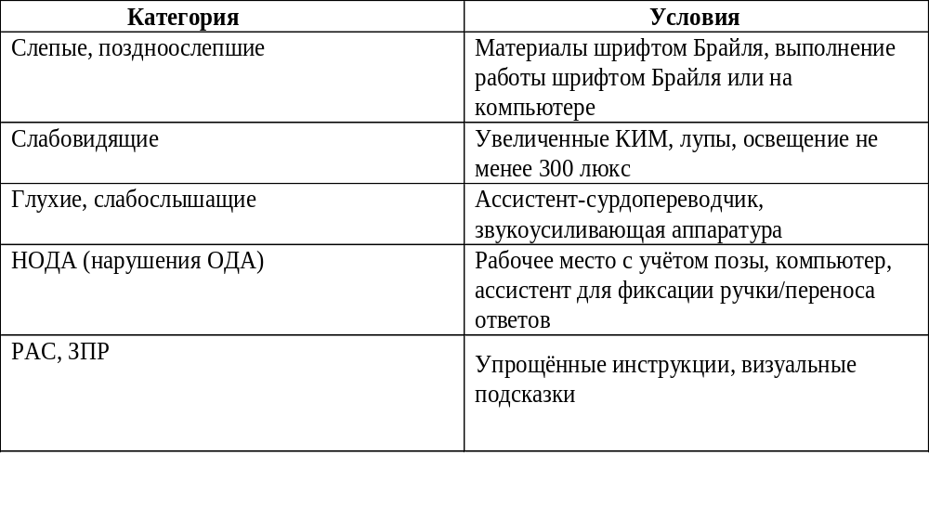
Специальные условия проведения
ГИА, дети с ОВЗ, дети с инвалидностью
Адаптация под особенности здоровья

Slide 9

Роль ПМПК и документы
Как оформить специальные условия
Заключение ПМПК — главный документ с перечнем рекомендованных специальных условий.
Справка МСЭ— подтверждают статус ребёнка‑инвалида.
Заявление родителя на участие в ГИА с указанием выбранных форм и условий.
Медицинское заключение
(при необходимости) — для организации
ППЭ на дому/в медучреждении.

Slide 10
Новая форма заключения

Slide 11
Когда экзамен проводят не в школе
На дому: при наличии медицинских показаний и рекомендаций ПМПК.
В медучреждении если ребёнок находится на длительном лечении.
Требования: присутствие руководителя ППЭ, организаторов, члена ГЭК; видеонаблюдение (офлайн).

Slide 12

Ассистенты и их функции
Какую помощь оказывает ассистент
Помощь в перемещении, фиксации позы, удержании ручки.
Перенос ответов в бланки (для участников с НОДА, слепых).
Чтение заданий вслух (по правилам), разъяснение формулировок.
Для глухих — сурдоперевод.

Slide 13
Технические средства и оборудование
Оборудование ППЭ для доступности
Компьютеры без доступа в интернет (для ввода ответов).
Увеличительные устройства, лампы, экраны с настройкой контраста.
Звукоусиливающая аппаратура (индивидуальная и коллективная).
Специальные кресла, кушетки, конторки.
Брайлевские приборы, принтеры, дисплеи.

Slide 14
Практические рекомендации для школы
Чек‑лист:
Собрать документы и вовремя подать заявление на ГИА.
Согласовать с органами исполнительной власти в сфере образования перечень условий и оборудования.
Провести пробные экзамены/тренировки в похожих условиях.
Подготовить ассистентов: инструктаж, знакомство с участниками.
Проверить доступность здания и аудиторий.

Slide 15

Итоги и выводы
Главное о создании условий
Условия создаются на основании ПМПК.
Адаптации касаются времени, пространства, формата заданий и помощи ассистента.
Цель — обеспечить
равные
возможности
и объективную
оценку знаний.

Slide 16
Спасибо за внимание!

